Slide 1
Zestaw roślin ogrodowych
„Pszczeli zakątek – mini ogród edukacji ekologicznej”
Szkoła Podstawowa nr 4 im. Stanisława Staszica
w Będzinie

Slide 2
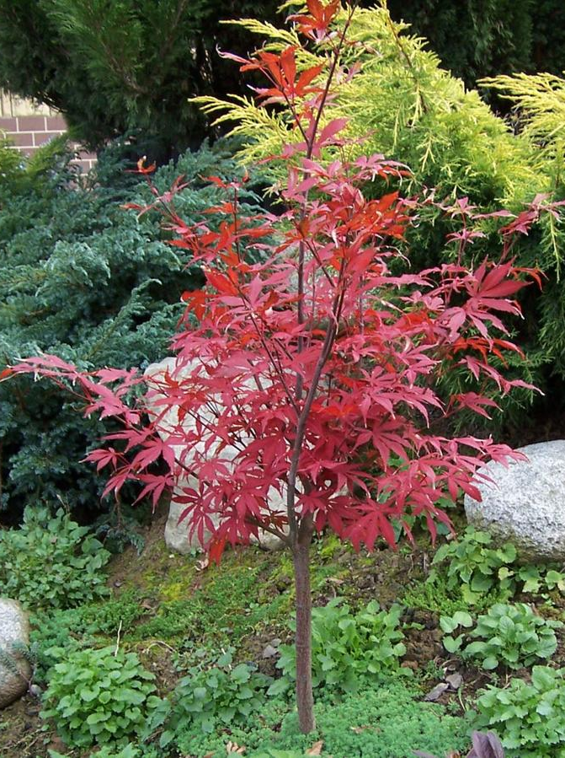
Klon palmowy Acer palmatum
Drzewo ozdobne
Wysokość: 5-8 m
Korona: parasolowata
Kwiaty: drobne, czerwono-purpurowe
Liście: głęboko wycięte, klapowe.
Kolor liści: zielony, pomarańczowy ciemnoczerwony
Wilgotność: gleba wilgotna
Stanowisko: słońce, półcień

Slide 3
Wierzba japońska Hakuro Nishiki Salix integra 'Hakuro-nishiki'
Krzew ozdobny
Pokrój: pokładający się, rozłożysty
Wysokość: do 3 m.
Okres kwitnienia: III, IV
Wilgotność: gleba wilgotna, gleba umiarkowanie wilgotna
Stanowisko: słońce

Slide 4
Cis pospolity Aurea Taxus baccata 'Aurea'
Krzew
Roślina trująca
Wysokość: 1,5 m (po 10 latach)
Wilgotność: gleba wilgotna
Stanowisko: słońce, półcień, cień

Slide 5
Wawrzyn szlachetny, laur Laurus nobilis L.
Krzew wiecznie zielony
Wysokość: do 3 m
Liście: lancetowate, na brzegu faliste
Kwiaty: żółte, zebrane po 4-6 w pachwinach liści
Pora kwitnienia: III-IV

Slide 6
Budleja Dawida Buddleja davidii
Krzew ozdobny
Wysokość: 2-3 m
Kolor kwiatów: białe, purpurowe, różowe, fioletowe
Kwiatostan: wiechowaty
Kwiaty: drobne
Okres kwitnienia VI - X
Wilgotność: gleba wilgotna, gleba umiarkowanie wilgotna
Stanowisko: słońce

Slide 7
Hortensja bukietowa Hydrangea paniculata
Krzew, roślina ozdobna
Wysokość: do 1 m
Kolor kwiatów: białe
Kwiatostan: baldachogrono
Liście: duże, jajowate, ciemnozielone
Okres kwitnienia: VII, VIII, IX, X
Wilgotność: gleba umiarkowanie wilgotna
Stanowisko: półcień

Slide 8
Krzewuszka cudowna Weigela florida
Krzew ozdobny
Wysokość od 1 do 3 m
Pokrój luźny, wyprostowany
Kolor kwiatów: bordowe, białe, czerwone, różowe
Kwiaty: dzwonkowate
Okres kwitnienia: V - VII
Wilgotność: gleba umiarkowanie wilgotna
Stanowisko: słońce, półcień

Slide 9
Tawuła szara Grefsheim Spiraea xcinerea Grefsheim
Krzew ozdobny
Wysokość: 1,5 m - 2 m
Barwa liści/igieł: zielona
Barwa kwiatów: biała
Wilgotność gleby: średnia
Termin kwitnienia: IV – V
Stanowisko: słoneczne

Slide 10
Wrzosiec krwisty i popielaty Erica carnea i Erica cinerea 'Marina
Krzew ozdobny
Wysokość: ok. 30 cm
Kolor kwiatów: różowe, liliowe
Kwiatostan: baldachogrono, grono
Okres kwitnienia: III - V
Wilgotność: gleba umiarkowanie sucha
Stanowisko: słońce, półcień

Slide 11
Wrzosiec popielaty Erica cinerea 'Marina
Krzew ozdobny
Wysokość: ok. 30 cm
Kolor kwiatów: biały
Kwiatostan: baldachogrono, grono
Okres kwitnienia: III - V
Wilgotność: gleba umiarkowanie sucha
Stanowisko: słońce, półcień

Slide 12
Barwinek pospolity Vinca minor
Bylina ozdobna
Podlewanie: średnio
Pokrój: płożący
Wysokość: 10 cm - 15 cm
Barwa liści/igieł: zielona
Barwa kwiatów: fioletowa, niebieska, biała
Termin kwitnienia: IV - V
Wilgotność gleby: śrenia
Stanowisko: półcień

Slide 13
Funkia Hosta
Bylina ozdobna
Pokrój: kępiasty
Wysokość: 40 cm - 80 cm
Barwa liści/igieł: zielono-żółta, zielono-biała, niebieskawa
Termin kwitnienia: VI - IX
Stanowisko: cień, półcień
Barwa kwiatów: fioletowa, biała
Wilgotność gleby: duża

Slide 14
Goździk siny Dianthus gratianopolitanus
Bylina ozdobna
Wysokość 15-30cm
Kolor kwiatów: białe, różowe
Okres kwitnienia: V, VI
Wilgotność: gleba umiarkowanie sucha
Stanowisko: słońce

Slide 15
Jeżówka purpurowa Echinacea purpurea
Bylina ozdobna
Wysokość: do 1 m
Barwa liści/igieł: zielona
Termin kwitnienia: VII - X
Barwa kwiatów: różowa, biała
Wilgotność gleby: duża
Stanowisko: słoneczne, półcień

Slide 16
Lawenda wąskolistna, l. lekarska Lavandula angustifolia
Roślina lecznicza, miododajna
Kolor kwiatów: białe, purpurowe, różowe, fioletowe
Pokrój: krzaczkowaty
Okres kwitnienia IV, V, IX
Wilgotność: gleba umiarkowanie wilgotna
Stanowisko: słońce

Slide 17
Rudbekia błyskotliwa Rudbeckia fulgida
Bylina ozdobna
Wysokość: 40-60 cm
Kolor kwiatów: żółte
Kwiatostan: baldachogrono, wiechowaty,
Kwiaty: języczkowate, rurkowe, duże
Liście: ulistnienie skrętoległe, szeroko jajowate z ostrym końcem, ząbkowane
Okres kwitnienia: VII - X
Wilgotność: gleba umiarkowanie sucha
Stanowisko: słońce, półcień

Slide 18
Złocień wielki Chrysanthemum maximum
Bylina ozdobna
Pokrój: wzniesiony, kępiasty
Wysokość: 50 cm - 1 m
Barwa liści/igieł: zielona
Termin kwitnienia: VI - VIII
Barwa kwiatów: biało-żółta
Wilgotność gleby: średnia
Stanowisko: słoneczne

Slide 19
Żurawka ogrodowa Heuchera hybrida
Bylina ozdobna
Pokrój: kępiasty
Wysokość: 40 cm
Barwa liści/igieł: żółta, czerwona, zielona, pomarańczowa
Termin kwitnienia: VI - VII
Barwa kwiatów: czerwona, biała, różowa
Wilgotność gleby: średnia
Stanowisko: słoneczne, półcień

Slide 20
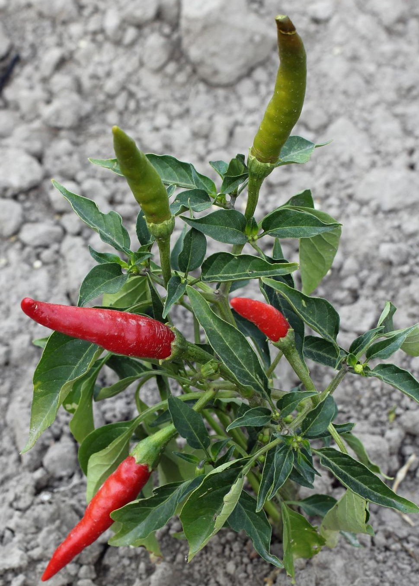
Papryka roczna Capsicum annuum L.
Warzywo
Gleba: przepuszczalna, próchniczna, żyzna, lekko kwaśna
Wysokość: 20-60 cm
Owoce: jagody
Kolor owoców: zielone, czerwone, pomarańczowe, żółte
Liście: proste, lancetowate, ostro zakończone
Wilgotność: gleba umiarkowanie wilgotna
Stanowisko: słońce

Slide 21
Pomidor Cherry Koktajlowy Lycopersicon Esculentum
Bylina jadalna
Liście: sercowate
Owoce: jagoda, mięsiste
Kolor owoców: żółte, zielone, czerwone, pomarańczowe
Pora siewu: wysiew nasion w III-IV pod osłonami, rośliny do gruntu wysadzać w V
Pora zbiorów: VIII-X

Slide 22
Por Allium porrum
Warzywo
Kolor kwiatów: różowe, białe
Kwiatostan” baldach
Pokrój wzniesiony
Przydatność do spożycia: liście
Wysokość: do 2m (z pędami kwiatostanowymi)
Wilgotność: gleba umiarkowanie wilgotna, gleba wilgotna
Stanowisko: słońce

Slide 23
Seler naciowy Apium graveolens var. dulce
Warzywo
Podlewanie: średnio
Wysokość: 30 cm - 40 cm
Barwa liści/igieł: zielonobiałe
Stanowisko: słoneczne
Wilgotność gleby: średnia

Slide 24
Szczaw zwyczajny Rumex acetosa L.
Bylina jadalna
Wysokość: do 100cm
Pokrój: wzniesiony
Liście: odziomkowe na długich ogonkach jajowato-podługowate
Przydatność do spożycia: liście
Wilgotność: gleba wilgotna
Stanowisko: półcień, słońce

Slide 25
Bazylia pospolita Ocimum basilicum L.
Kategoria: zioła
Roślina lecznicza, miododajna
Wysokość: do 50 cm
Kolor kwiatów: białe, różowe
Pokrój: krzaczkowaty
Liście: jajowate, romboidalne, naprzeciwległe
Przydatność do spożycia: liście
Wilgotność: gleba wilgotna
Stanowisko: słońce

Slide 26
Kolendra siewna Coriandrum sativum
Kategoria: zioła
Podlewanie: średnio
Pokrój: wzniesiony
Wysokość: do 70 cm
Barwa liści/igieł: zielona
Barwa kwiatów: biała, jasnoróżowa
Wilgotność gleby: średnia
Termin kwitnienia: VI - VII
Stanowisko: słoneczne

Slide 27
Majeranek ogrodowy Majorana hortensis
Kategoria: zioła
Podlewanie: średnio
Pokrój: wzniesiony, kępiasty
Wysokość: 30 cm - 40 cm
Barwa liści/igieł: zielona
Termin kwitnienia: VI - X
Stanowisko: słoneczne
Barwa kwiatów: biała, różowa
Wilgotność gleby: średnia

Slide 28
Melisa lekarska Melissa officinalis L.
Kategoria: zioła
Roślina lecznicza, miododajna
Kolor kwiatów: żółte
Liście: blaszka szerokojajowata do ok. 8 cm długości i 5 cm szerokości, ostra na szczycie, w nasadzie okrągława do sercowatej o karbowanych brzegach
Wysokość: do 60 cm
Wilgotność: gleba umiarkowanie wilgotna
Stanowisko: słońce, półcień

Slide 29
Mięta pieprzowa i cytrynowa Mentha piperita i Mentha gentilis var. Citrata.
Kategoria: zioła
Roślina lecznicza
Pokrój: krzaczkowaty
Liście: blaszka ciemnozielona lub brunatnozielona, owalna lub lancetowata, o zaostrzonym szczycie, ostro ząbkowanym brzegu i asymetrycznej nasadzie
Przydatność do spożycia: kwiaty, liście
Wilgotność gleba wilgotna
Stanowisko: słońce

Slide 30
Oregano Origanum vulgare
Kategoria: zioła
Podlewanie: średnio
Pokrój: kępiasty, wzniesiony
Wysokość: 10 cm - 60 cm
Barwa liści/igieł: zielona
Stanowisko: słoneczne
Barwa kwiatów: różowa, biała
Wilgotność gleby: średnia
Termin kwitnienia: VII - IX

Slide 31
Tymianek pospolity Thymus vulgaris
Kategoria: zioła
Podlewanie: mało
Pokrój: kępiasty, zadarniający
Wysokość: 10 cm - 30 cm
Barwa liści/igieł: zielona
Stanowisko: słoneczne
Barwa kwiatów: różowa, fioletowa, biała
Wilgotność gleby: mała
Termin kwitnienia: VI - IX

Slide 32
Burak zwyczajny Beta vulgaris
Warzywo
Podlewanie: dużo
Wysokość: 30 cm - 40 cm
Barwa liści/igieł: zielona
Przydatność do spożycia: liście, bulwa
Stanowisko: słoneczne
Wilgotność gleby: duża

Slide 33
Marchew zwyczajna Daucus carota
Warzywo
Roślina miododajna
Liście: 2 lub 3-krotnie pierzastosieczne, równowąskie
Kwiaty: małe, białe, zebrane u szczytu rośliny w baldach złożony
Przydatność do spożycia: korzeń
Wilgotność gleba umiarkowanie wilgotna
Stanowisko: słońce

Slide 34
Pietruszka naciowa Petroselinum crispum subsp. crispum
Warzywo
Podlewanie: mało
Pokrój: wzniesiony, kępiasty
Wysokość: 30 cm - 50 cm
Barwa liści/igieł: zielona
Stanowisko: słoneczne
Wilgotność gleby: mała

Slide 35
Rzodkiewka Raphanus sativus var. Sativus
Warzywo
Gleba: żyzna, przepuszczalna
Wysokość: 10-60cm
Kolor kwiatów: białe
Kwiatostan: grono
Kwiaty: pojedyncze
Przydatność do spożycia: korzenie
Wilgotność: gleba umiarkowanie wilgotna
Stanowisko: słońce

Slide 36
Rośliny miododajne - Kwietna łąka
Mieszanka roślin miododajnych, chętnie odwiedzanych przez pszczoły, trzmiele i inne owady zapylające.
Kwitnące: VI - X
Nasiona wysiewać rzutowo w kwietniu i maju.
Gleba: średnio żyzna
Stanowisko: słoneczne
W skład mieszanki wchodzą m.in.: chaber bławatek, cząber ogrodowy, facelia błękitna, gipsówka wytworna, koniczyna biała, koper ogrodowy, złocień właściwy, złocień polny.

